Slide 1
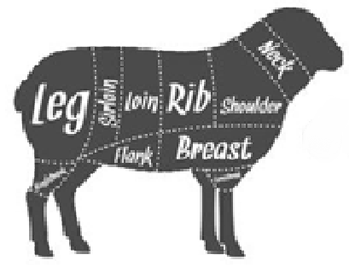
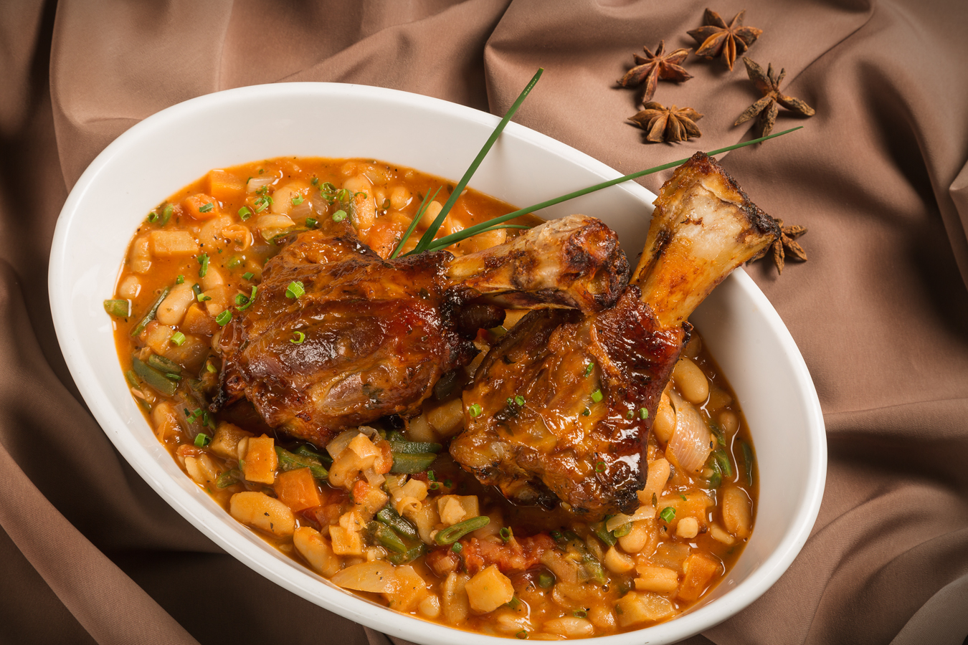
REJA RAZLIČNIH PASEM DROBNICE ZA MESO IN IZDELKE VRHUNSKE KAKOVOSTI
Vodilni partner: Univerza v Ljubljani, Biotehniška fakulteta
Ostali člani partnerstva: KGZ Slovenije, Zavod Celje; VSŠ Bled; Tatjana Čop, Odnosi z javnostjo s.p. Klavnica Mereče; 7 kmetijskih gospodarstev: Roman Savšek, Uroš Macerl, Urh Macerl, Miran Zmrzlak, Franc Sevčnikar, Andrej Sedmak in Timotej Kovač
Tip projekta: EIP
Tematika projekta: Reja različnih pasem drobnice za meso in izdelke vrhunske kakovosti
Praktični problem: neizenačena kakovost klavnih trupov, ki je rezultat uporabe različnih tehnologij reje, slaba prepoznavnost in dostopnost mesa drobnice
Obdobje trajanja projekta: 2019 – 2021
Višina odobrenih sredstev: 348.295,76 €
Namen in cilji projekta
Razvoj izboljšane tehnologije reje
Razvoj konfekcioniranja klavnih trupov
Izenačena kakovost klavnih trupov
Promocija mesa drobnice in ozaveščanje potrošnika
Pričakovani rezultati
Izboljšana tehnologija reje
Inovativna strategija trženja mesa drobnice v Sloveniji
Razvoj inovativnih izdelkov iz mesa drobnice
Povečana prepoznavnost mesa drobnice
Dosedanji rezultati projekta
Izboljšana tehnologija reje
Načrt trženja in vstopa na trg za meso drobnice
Rezultati gospodarnosti reje za posamezno tehnologijo reje
Zaključek
Z razširitvijo izboljšane tehnologije reje dosežemo izenačenost klavnih trupov
Pogled kmeta:
V projektu lahko sodelujem pri izvedbi praktične rešitve na svoji kmetiji, lahko sodelujem pri reševanju problematike v sektorju drobnice, sodelujem s strokovnjaki in pridobivam nove izkušnje in znanja.
Pogled svetovalca:
V projektu lahko neposredno in takoj svetujem rejcu pri nastanku težav, ki se kažejo v procesu praktičnega poskusa. Težavo lahko rešujemo hitro in kvalitetno, pri tem pa prenašamo znanje. Projekt je odlična priložnost za širjenje svetovanj na področju prehrane, tehnologije reje in zakonodaje.
Pogled raziskovalca:
V projektu skupaj z rejci in svetovalci načrtujemo izvedbo praktičnega poskusa. Prednost EIP projektov je širjenje rezultatov praktičnih preizkusov v prakso. Težave na kmetiji rešujemo strokovno in rezultate podkrepimo z znanstvenimi dokazi.
Univerza v Ljubljani, Kongresni trg 12, 1000 Ljubljana
Kontaktni podatki predstavitelja posterja: Angela Cividini; angela.cividini@bf.uni-lj.si
Spletna stran projekta: http://www.bf.uni-lj.si/oddelek-za-zootehniko/oddelek/raziskovalno-delo/projekti/

